Slide 1
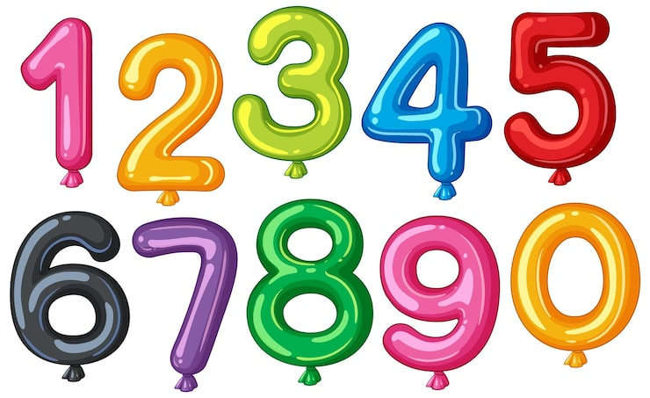
Les nombres

Slide 2
0=Zéro
1=Un
2=Deux
3=Trois
4=Quatre
5=Cinq
6=Six
7=Sept
8=Huit
9=Neuf
10=Dix

Slide 3
11=Onze
12=Douze
13=Treize
14=Quatorze
15=Quinze
16=Seize
17=Dix-sept
18=Dix-huit
19=Dix-neuf
20=Vingt

Slide 4
21=Vingt et un
22=Vingt-deux
23=Vingt-trois
24=Vingt-quatre
25=Vingt-cinq
26=Vingt-six
27=Vingt-sept
28=Vingt-huit
29=Vingt-neuf
30=Trente

Slide 5
40=Quarante
50=Cinquante
60=Soixante
70=Soixante-dix (60+10)

Slide 6
71 = soixante et onze (60+11)
72 = soixante-douze (60+12)
73 = soixante-treize (60+13)
74 = soixante-quatorze (60+14)
75 = soixante-quinze (60+15)
76 = soixante-seize (60+16)
77 = soixante-dix-sept (60+17)
78 = soixante-dix-huit (60+18)
79 = soixante-dix-neuf (60+19)
80 = quatre-vingts (4*20)

Slide 7
81 = quatre-vingt-un (4*20+1)
82 = quatre-vingt-deux (4*20+2)
83 = quatre-vingt-trois (4*20+3)
84 = quatre-vingt-quatre (4*20+4)
85 = quatre-vingt-cinq (4*20+5)
86 = quatre-vingt-six (4*20+6)
87 = quatre-vingt-sept (4*20+7)
88 = quatre-vingt-huit (4*20+8)
89 = quatre-vingt-neuf (4*20+9)
90 = quatre-vingt-dix (4*20+10)

Slide 8
91 = quatre-vingt-onze (4*20+11)
92 = quatre-vingt-douze (4*20+12)
93 = quatre-vingt-treize (4*20+13)
94 = quatre-vingt-quatorze (4*20+14)
95 = quatre-vingt-quinze (4*20+15)
96 = quatre-vingt-seize (4*20+16)
97 = quatre-vingt-dix-sept (4*20+17)
98 = quatre-vingt-dix-huit (4*20+18)
99 = quatre-vingt-dix-neuf (4*20+19)
100 = cent

